Slide 1


Nachhaltiger Modekonsum für Jugendliche – Das BNTextillabor
Entwickelt 2019-2021 von der
Universität Ulm und der TU Berlin
Gefördert von der Deutschen Bundesstiftung Umwelt
1
Notes:
Einleitungsfolie 1 von 3:
Das BNTextillabor und die zugehörigen Unterrichtsmaterialien wurden in einem Forschungsprojekts der Uni Ulm und der TU Berlin in Zusammenarbeit mit 5 Schulklassen entwickelt.
Gefördert wurde das Projekt von der Deutschen Bundesstiftung Umwelt, der Forschungszeitraum war von 2019 bis 2021.
Das BNTextillabor befasst sich mit dem Modekonsum von Jugendlichen und will mit verschiedenen, abwechslungsreichen Unterrichtseinheiten jungen Menschen aufzeigen, wie ein verantwortungsbewusster Modekonsum möglich ist und Anregungen geben, wie mit Mode nachhaltiger umgegangen werden kann.
In diesen ersten Unterrichtseinheiten wird Basiswissen rund um die globale Vernetzung der Textilindustrie und deren Auswirkungen vermittelt. Zudem werden Lösungsansätze aufgezeigt, die der Lebenswelt von Jugendlichen und jungen Erwachsenen entsprechen.
Mehr Info:
Link https://www.uni-ulm.de/mawi/bntextillabor/projekt/
1

Slide 2






UNTERRICHSTEINHEITEN
ZUM BASISWISSEN
Nachhaltiger Konsum
Klimawandel
Nachhaltigkeit
Textilindustrie
Treibhauseffekt, Fridays for Future
Einfluss des Menschen auf den Klimawandel
Themeneinstieg mit Brainstorming
Definition von Nachhaltigkeit und Nachhaltigem Konsum
Themeneinstieg mit Brainstorming
Lieferketten- problematik
Ökologische Probleme der Textilindustrie
Soziale Probleme der Textilindustrie, (Problematik Schwellenländer)
Nachhaltig Kaufen
Nachhaltig Nutzen
Nachhaltig entsorgen
2
Notes:
Einleitungsfolie 2 von 3:
Hier finden Sie eine Übersicht der Unterrichtseinheiten zum Basiswissen.
Allen SchülerInnen soll mit der Vermittlung von Basiswissen zur Problematik der Textilindustrie für die späteren Unterrichtseinheiten (UE) die gleiche Wissensgrundlage vermittelt werden. Die einzelnen Unterrichtseinheiten können in der Reihenfolge auch innerhalb der übergeordneten Themen wie z.B. "Klimawandel" variiert und bei bereits vorhandenem Wissen entsprechend gekürzt werden.
Anhand der Icons können Sie erkennen, ob Spiele oder Gruppenarbeiten in den einzelnen Unterrichtseinheiten angeboten werden.
Jede Einheit kann von Praxis-Workshops mit unterschiedlichen Schwierigkeitsgraden begleitet werden.
2

Slide 3
Thema: Klimawandel
UE: Treibhauseffekt,
Fridays for Future
3
Notes:
Hier finden Sie eine Übersicht der Unterrichtseinheit zum Treibhauseffekt mit Bezug zu den Aktionen von Fridays for Future.
Die Dauer beträgt ca. 10 min, mit Unterrichtsbesuch von AktivistInnen von Fridays for Future entsprechend länger.
Die vollständige Tabelle mit den Unterrichtseinheiten finden Sie unter:
https://www.uni-ulm.de/mawi/bntextillabor/bildungsangebote/lehrkraefte/
3

Slide 4
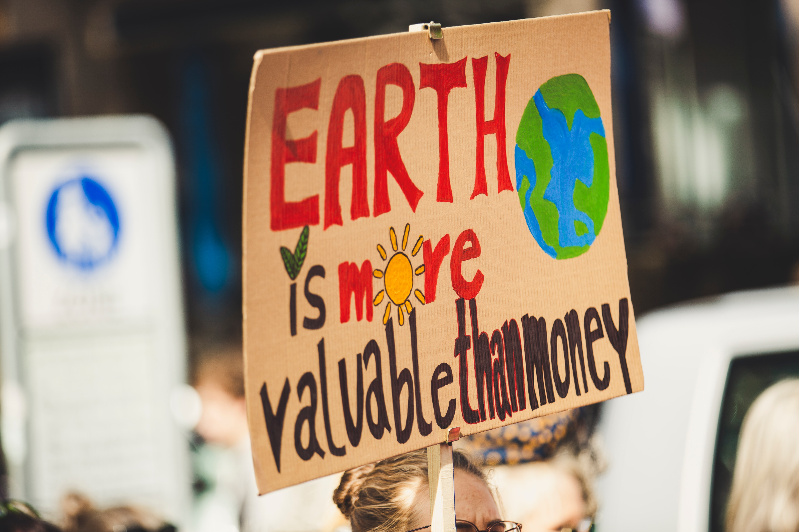
Fridays for Future
Wer macht mit?
Bild: Markus Spiske, Unsplash
Notes:
Das Thema Klimawandel ist für viele SuS ein Thema und stellt mit seinen globalen Auswirkungen große politische und wissenschaftliche Herausforderungen für unsere Gesellschaften dar.
Über die Fridays for Future Bewegung sind sicher viele SchülerInnen informiert, haben selbst schon an den Demonstrationen teilgenommen oder sogar mitorganisiert.
Ziel der Bewegung ist, möglichst umfassende, schnelle und effiziente Klimaschutz-Maßnahmen durchzusetzen, um das auf der Weltklimakonferenz in Paris 2015 (COP 21) im Weltklimaabkommen beschlossene 1,5 Grad-Ziel der Vereinten Nationen, also die Begrenzung des menschengemachten, globalen Temperaturanstiegs auf 1,5 Grad Celsius, noch einhalten zu können.
Die Bewegung führt dazu, dass sich viele Menschen, nicht nur SchülerInnen, mit dem Thema befassen und sich die globalen Zusammenhänge klarmachen.
Evtl. Kann hier ein Unterrichtsbesuch von AktivistInnen der Fridays for Future-Bewegung organisiert werden.

Slide 5
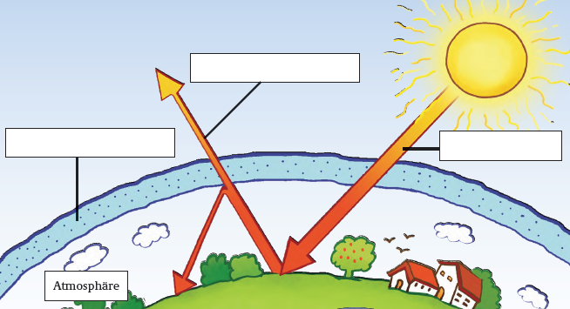
Treibhauseffekt und
Klimawandel
Wärme der Erde
Treibhausgase
Sonnenlicht
Atmosphäre
Bild nach Lars Ebbersmeyer (Own work) [CC BY-SA 4.0], via Wikimedia Commons
Notes:
Auf dieser Grafik geht es um die Grundlagen des Treibhauseffektes. Es ist davon auszugehen, das Inhalte zum Teil schon aus anderen Fächern oder den Medien bekannt sind:
Der Treibhauseffekt ist ein natürlicher Vorgang und hat das Leben auf der Erde erst möglich gemacht. Ohne Treibhauseffekt betrüge die Temperatur auf der Erde minus 18 Grad und die Erde wäre vereist. Der Treibhauseffekt funktioniert ähnlich wie ein Glashaus (Treibhaus) im Garten.
Film: Klimawandel, Treibhauseffekt und globale Erwärmung in 3 Minuten erklärt:
https://www.youtube.com/watch?v=ZGXVq9obUms&feature=youtu.be , Stand 01.03.2021
Wie funktioniert der Treibhauseffekt?
In der Atmosphäre, die die Erde umgibt, sind verschiedene Gase enthalten, z. B. CO₂ (Kohlenstoffdioxid) oder Methan. Diese werden auch Treibhausgase genannt.
Die Gase lassen das Sonnenlicht bzw. die Sonnenstrahlung passieren. Sie bestehen, vereinfacht gesagt, aus kurzwelligen Strahlen (für Licht verantwortlich) und langwelligen Strahlen (für Wärme verantwortlich).
Nachdem das Sonnenlicht auf die Erde getroffen ist, wird es als Licht und Wärme wieder zurück in die Atmosphäre abgegeben. Dabei fungieren die Treibhausgase wie das Glasdach eines Treibhauses und halten einen Teil der Wärme auf der Erde zurück. Die Treibhausgase geben die Wärmestrahlung in alle Richtungen wieder ab – schicken sie also auch zurück zur Erde. Dadurch erwärmt sich die Erdoberfläche/Atmosphäre.
Der Treibhauseffekt ist also ein natürlicher Vorgang. Das Klima hat sich im Laufe der Erdgeschichte schon mehrmals verändert – was also hat jetzt der Mensch mit dem Klimawandel zu tun?
Weitere Quellen:
https://www.umweltbundesamt.de/service/uba-fragen/was-sind-die-ursachen-von-klimaaenderungen , Stand 01.03.2021
https://www.umweltbundesamt.de/service/uba-fragen/wie-funktioniert-der-treibhauseffekt , Stand 01.3.2021

Slide 6
Vielen Dank!
6
Notes:
6

